Slide 1


Slide 2
PERFIL DE LA CARRERA
SELLO ULAGOS
El Ingeniero Civil en Informática de la Universidad de Los Lagos es un profesional con una sólida formación en ciencias básicas, de la ingeniería y de la disciplina, alineado a estándares nacionales e internacionales que lo dotan de un pensamiento lógico deductivo y le permiten enfrentar problemas de ingeniería desde una perspectiva multidisciplinaria.
Capaz de concebir, diseñar, implementar y gestionar aplicaciones informáticas, proyectos informáticos y tecnologías de información en organizaciones nacionales e internacionales.
Como profesional integral contribuye, desde la disciplina, al desarrollo de la ciudadanía y de su entorno. Cuenta con las capacidades pertinentes para emprender e incorporarse a equipos de trabajo multidisciplinarios. Además, es capaz de comunicarse adecuadamente en el idioma inglés.
Perteneciente a la RED CDIO (iniciativa que busca formar ingenieros de clase mundial)
Amplia experiencia en actividades de vinculación con el medio a través del programa Ulab: Taller de Ingeniería Informática, Taller de Ingeniería de Software, Taller de Integración Tecnológica.
Asignaturas de nivelación para fortalecer competencias necesarias en el estudio de las ciencias avanzadas.

Slide 3
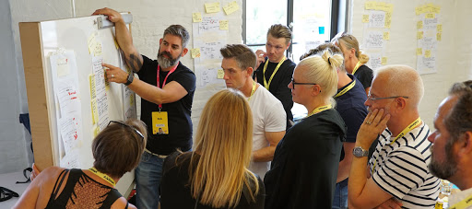
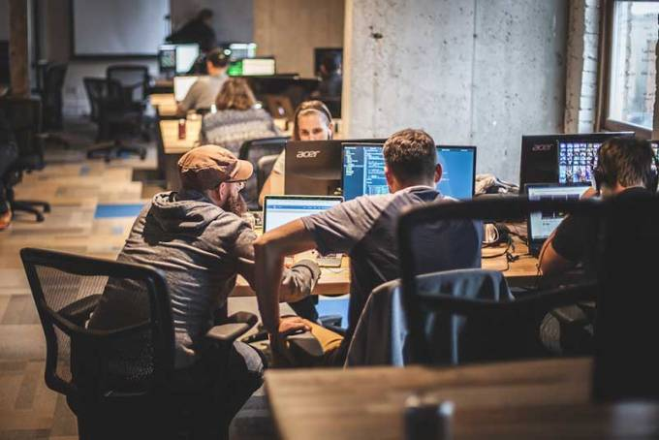
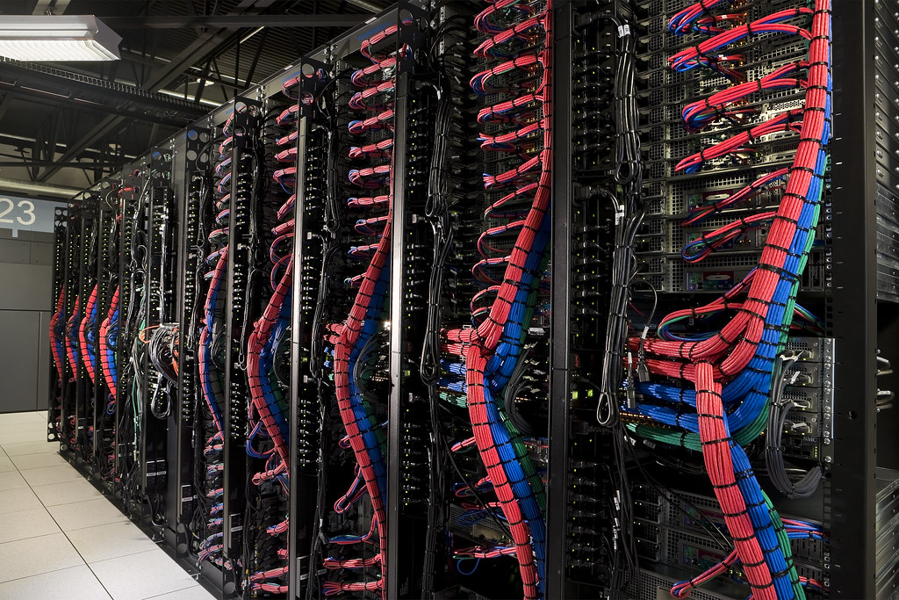
ROL DEL PROFESIONAL
El profesional ICINF Ulagos se puede desempeñar en las siguientes áreas:
Aplicaciones Informáticas: Desarrollo de diferentes aplicaciones de Software
Proyectos Informáticos: Formulación de proyectos informáticos que involucran análisis de información
Tecnologías de Información: Integración de nuevas tecnologías de Hardware y Software

Slide 4
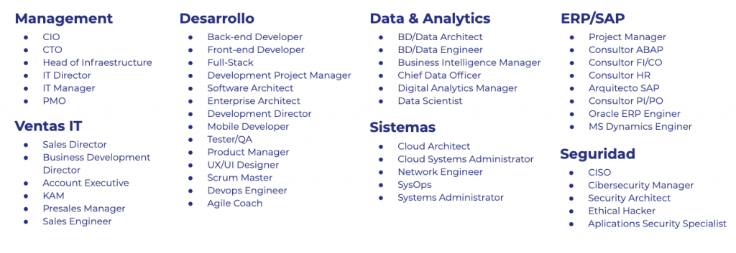
CAMPO LABORAL
Empresas consultoras de desarrollo de Software
Instituciones Gubernamentales
Organizaciones No Gubernamentales
Empresas Privadas
Organizaciones de la sociedad civil
Organizaciones nacionales e internacionales

Slide 5








TENDRÁS PRÁCTICAS EN:
Práctica Intermedia
Conocer la dinámica de trabajo
Interactuar con otros profesionales
Adquirir nuevo conocimiento
Práctica Profesional
Participar activamente en proyectos tecnológicos
Analizar la implementación de tecnologías en entornos de producción
Desarrollar soluciones tecnológicas

Slide 6
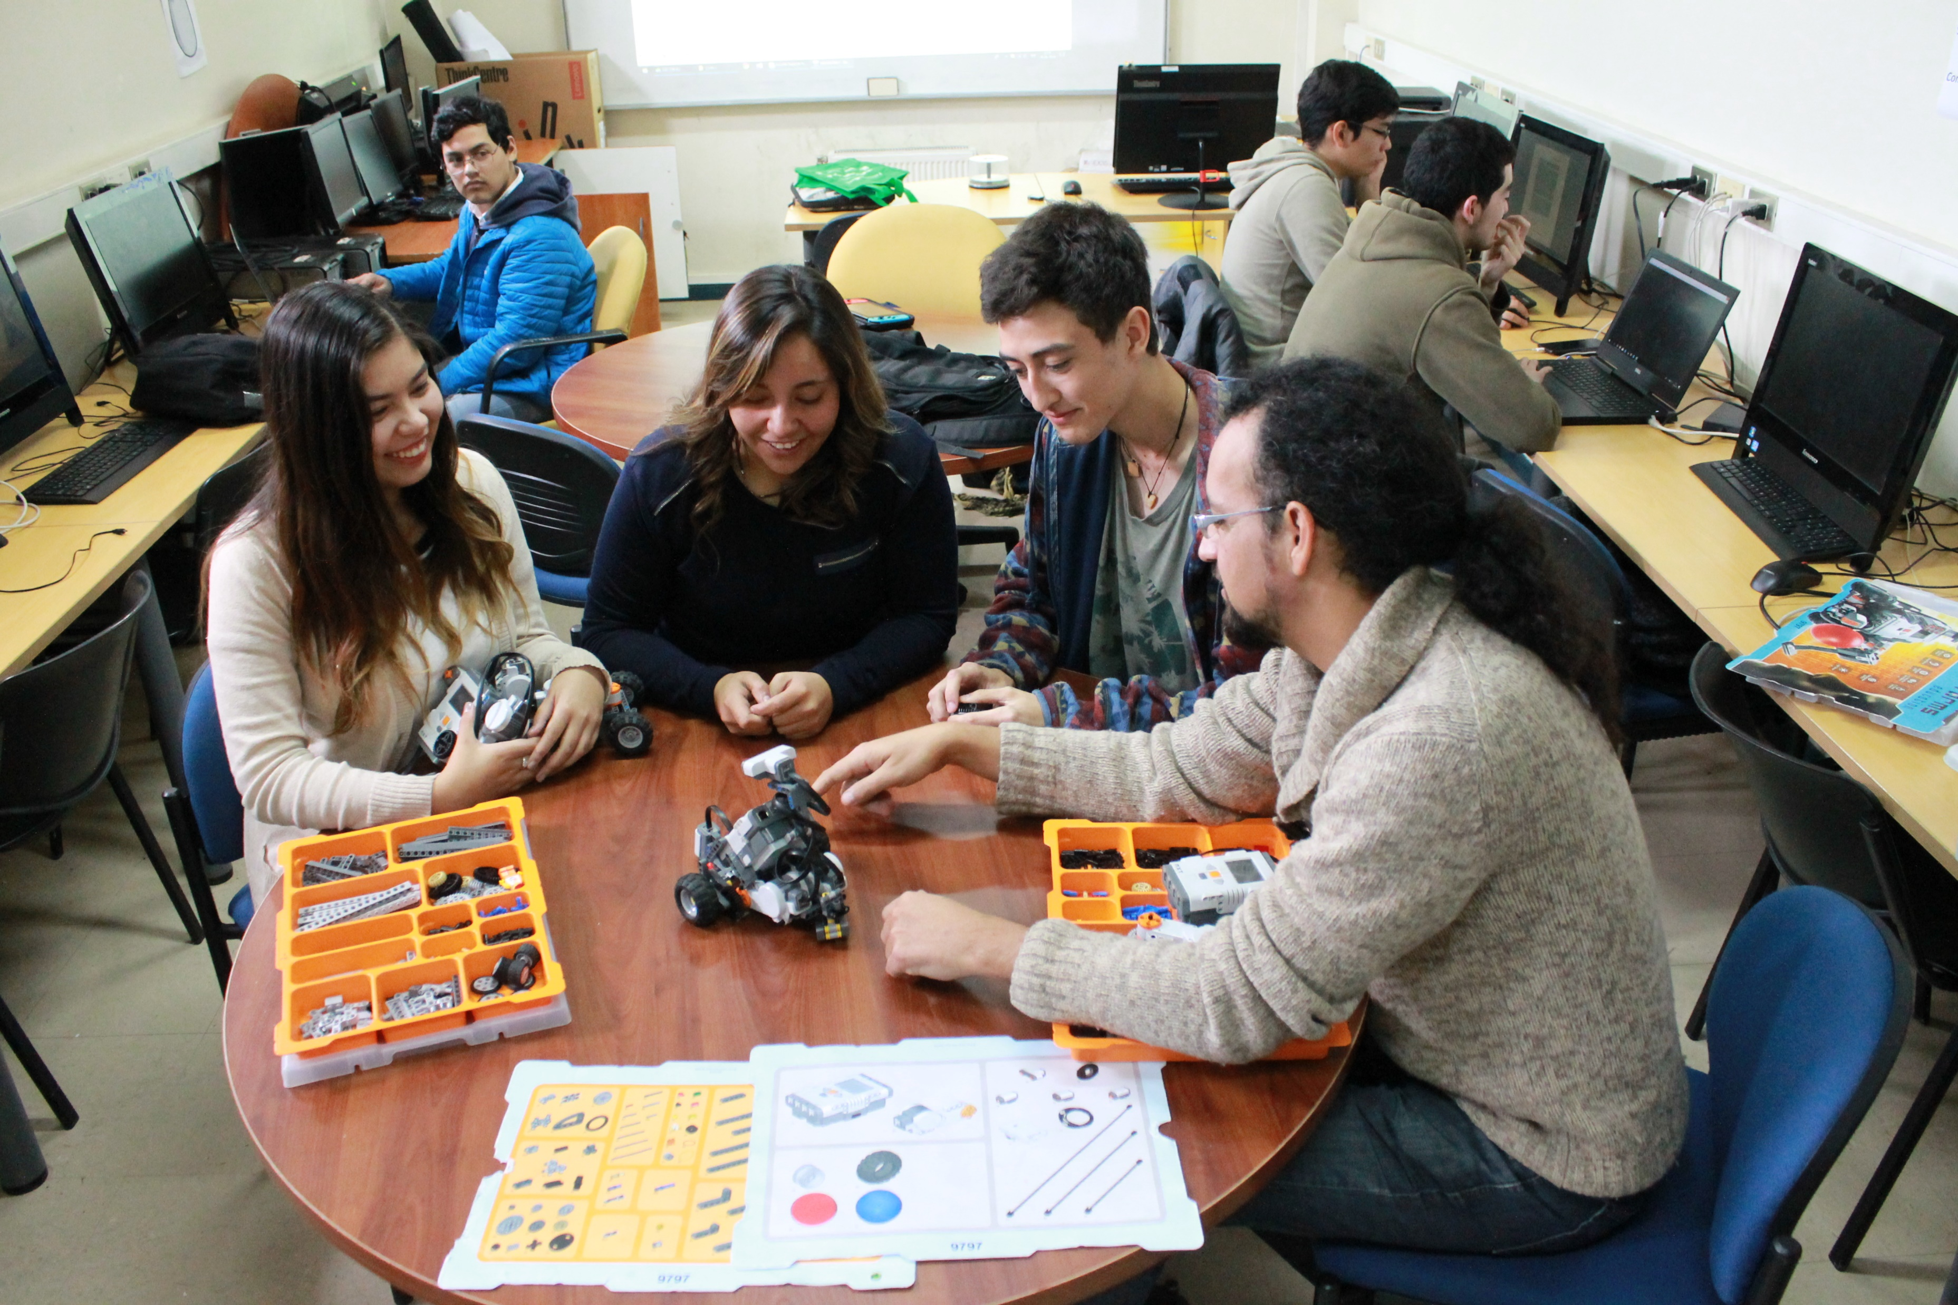
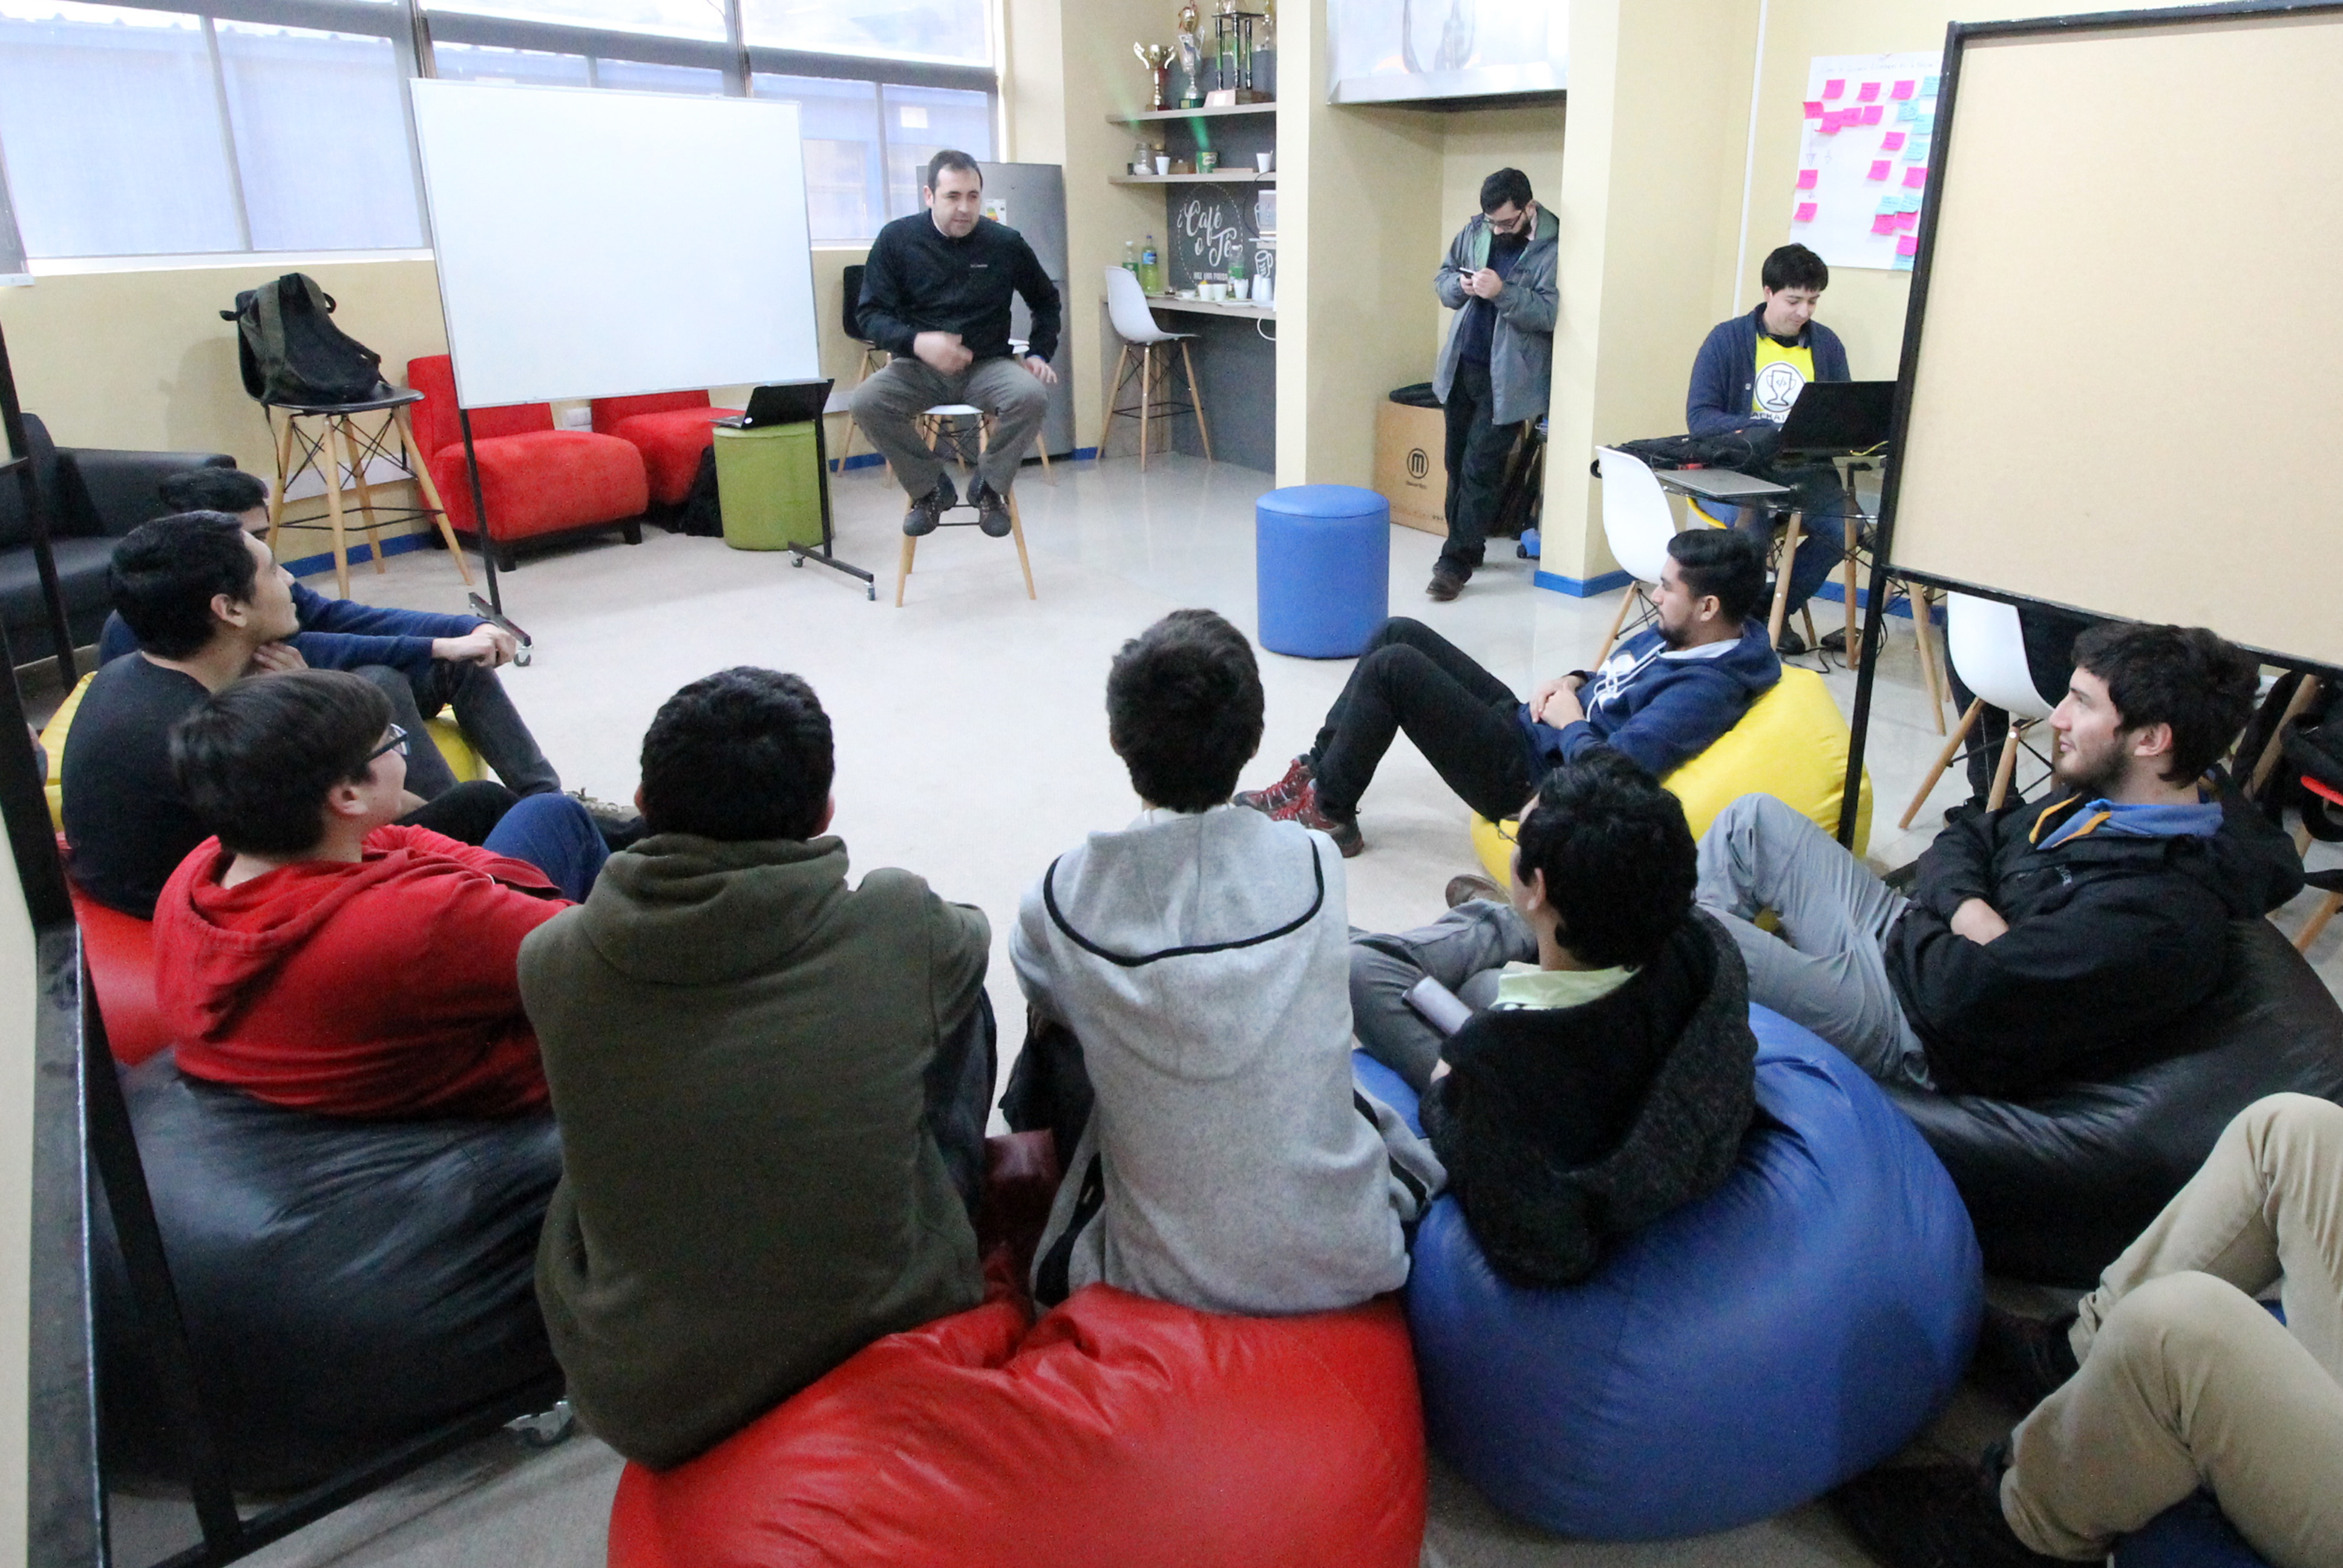
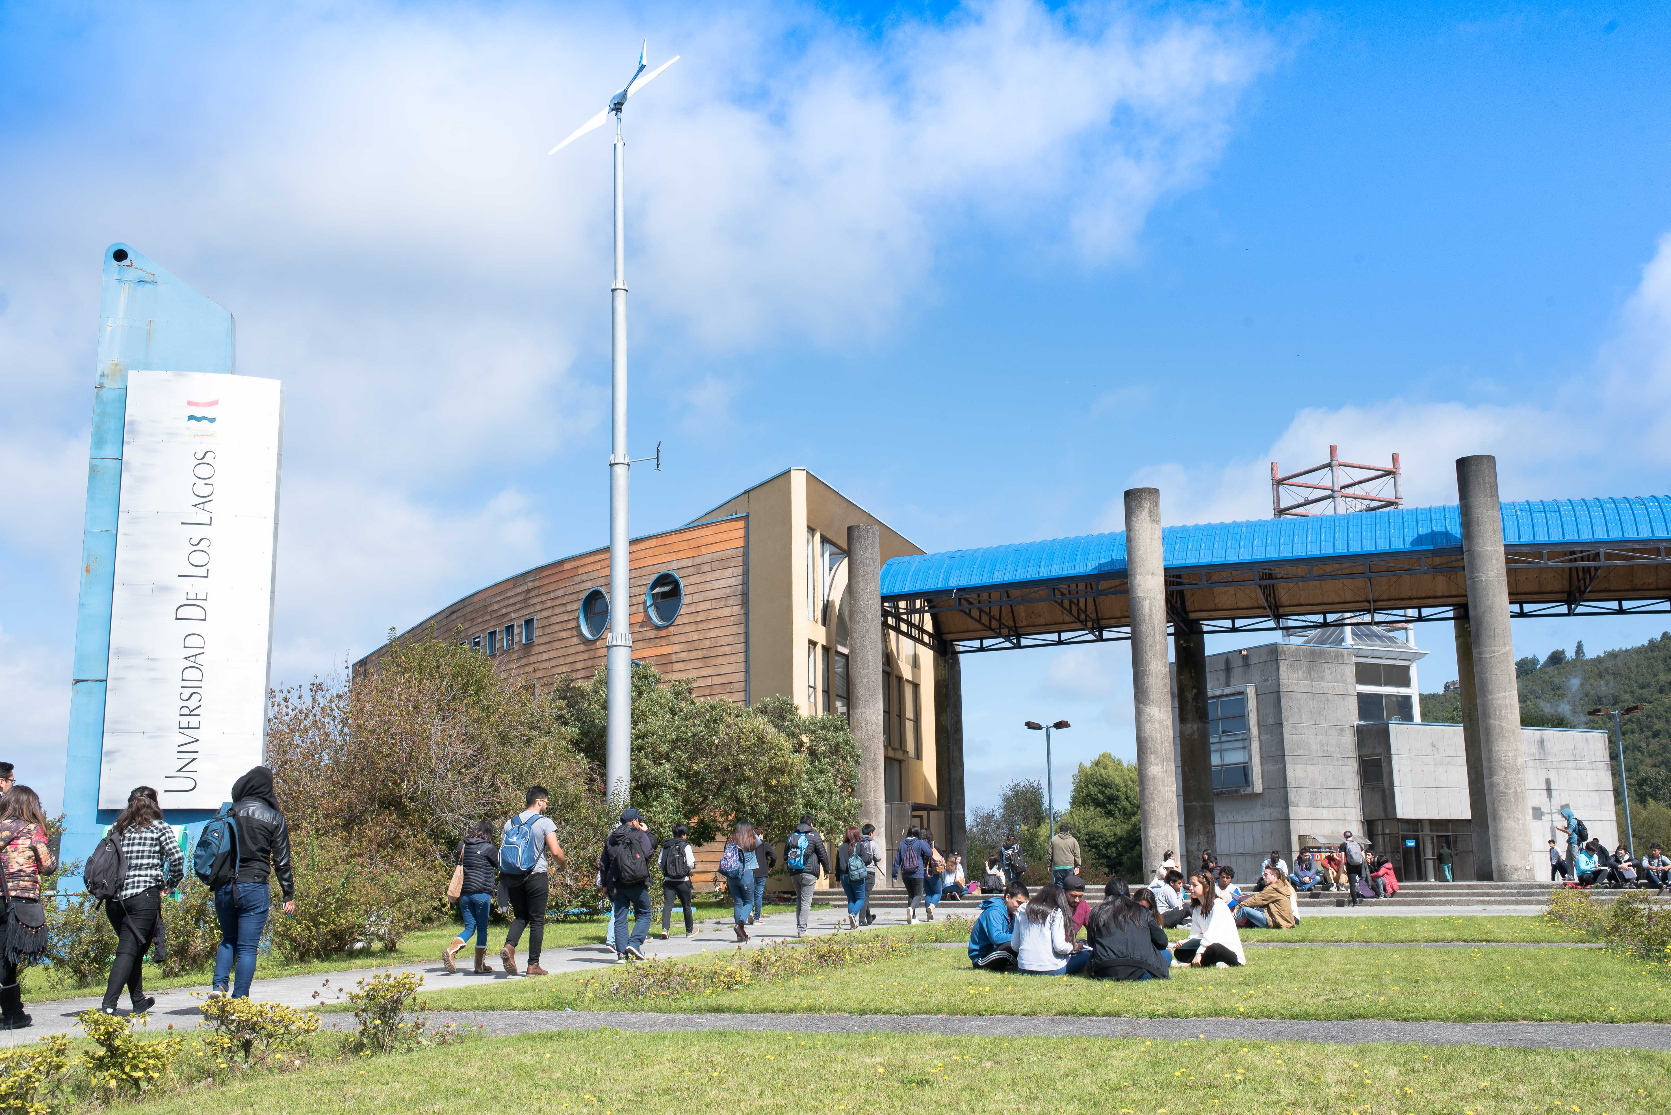
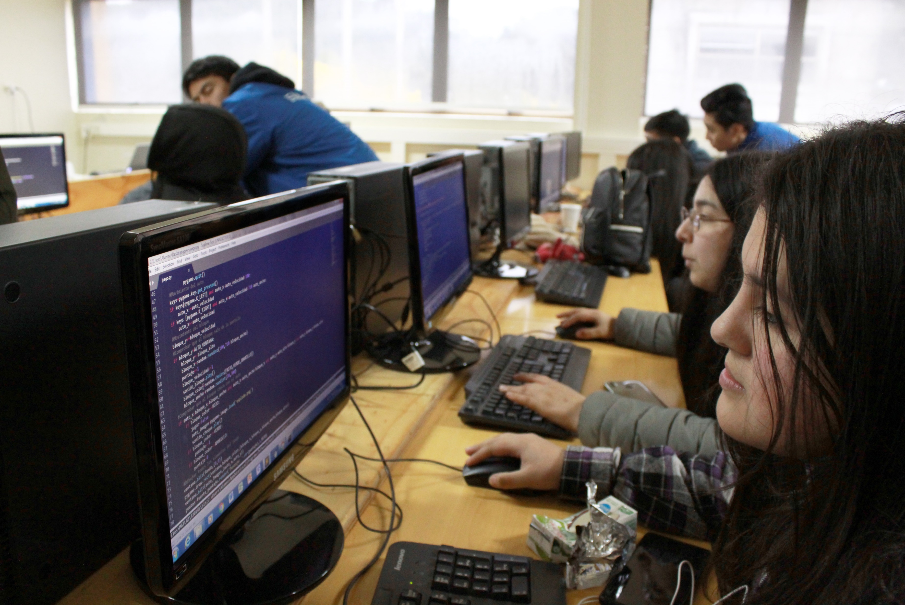
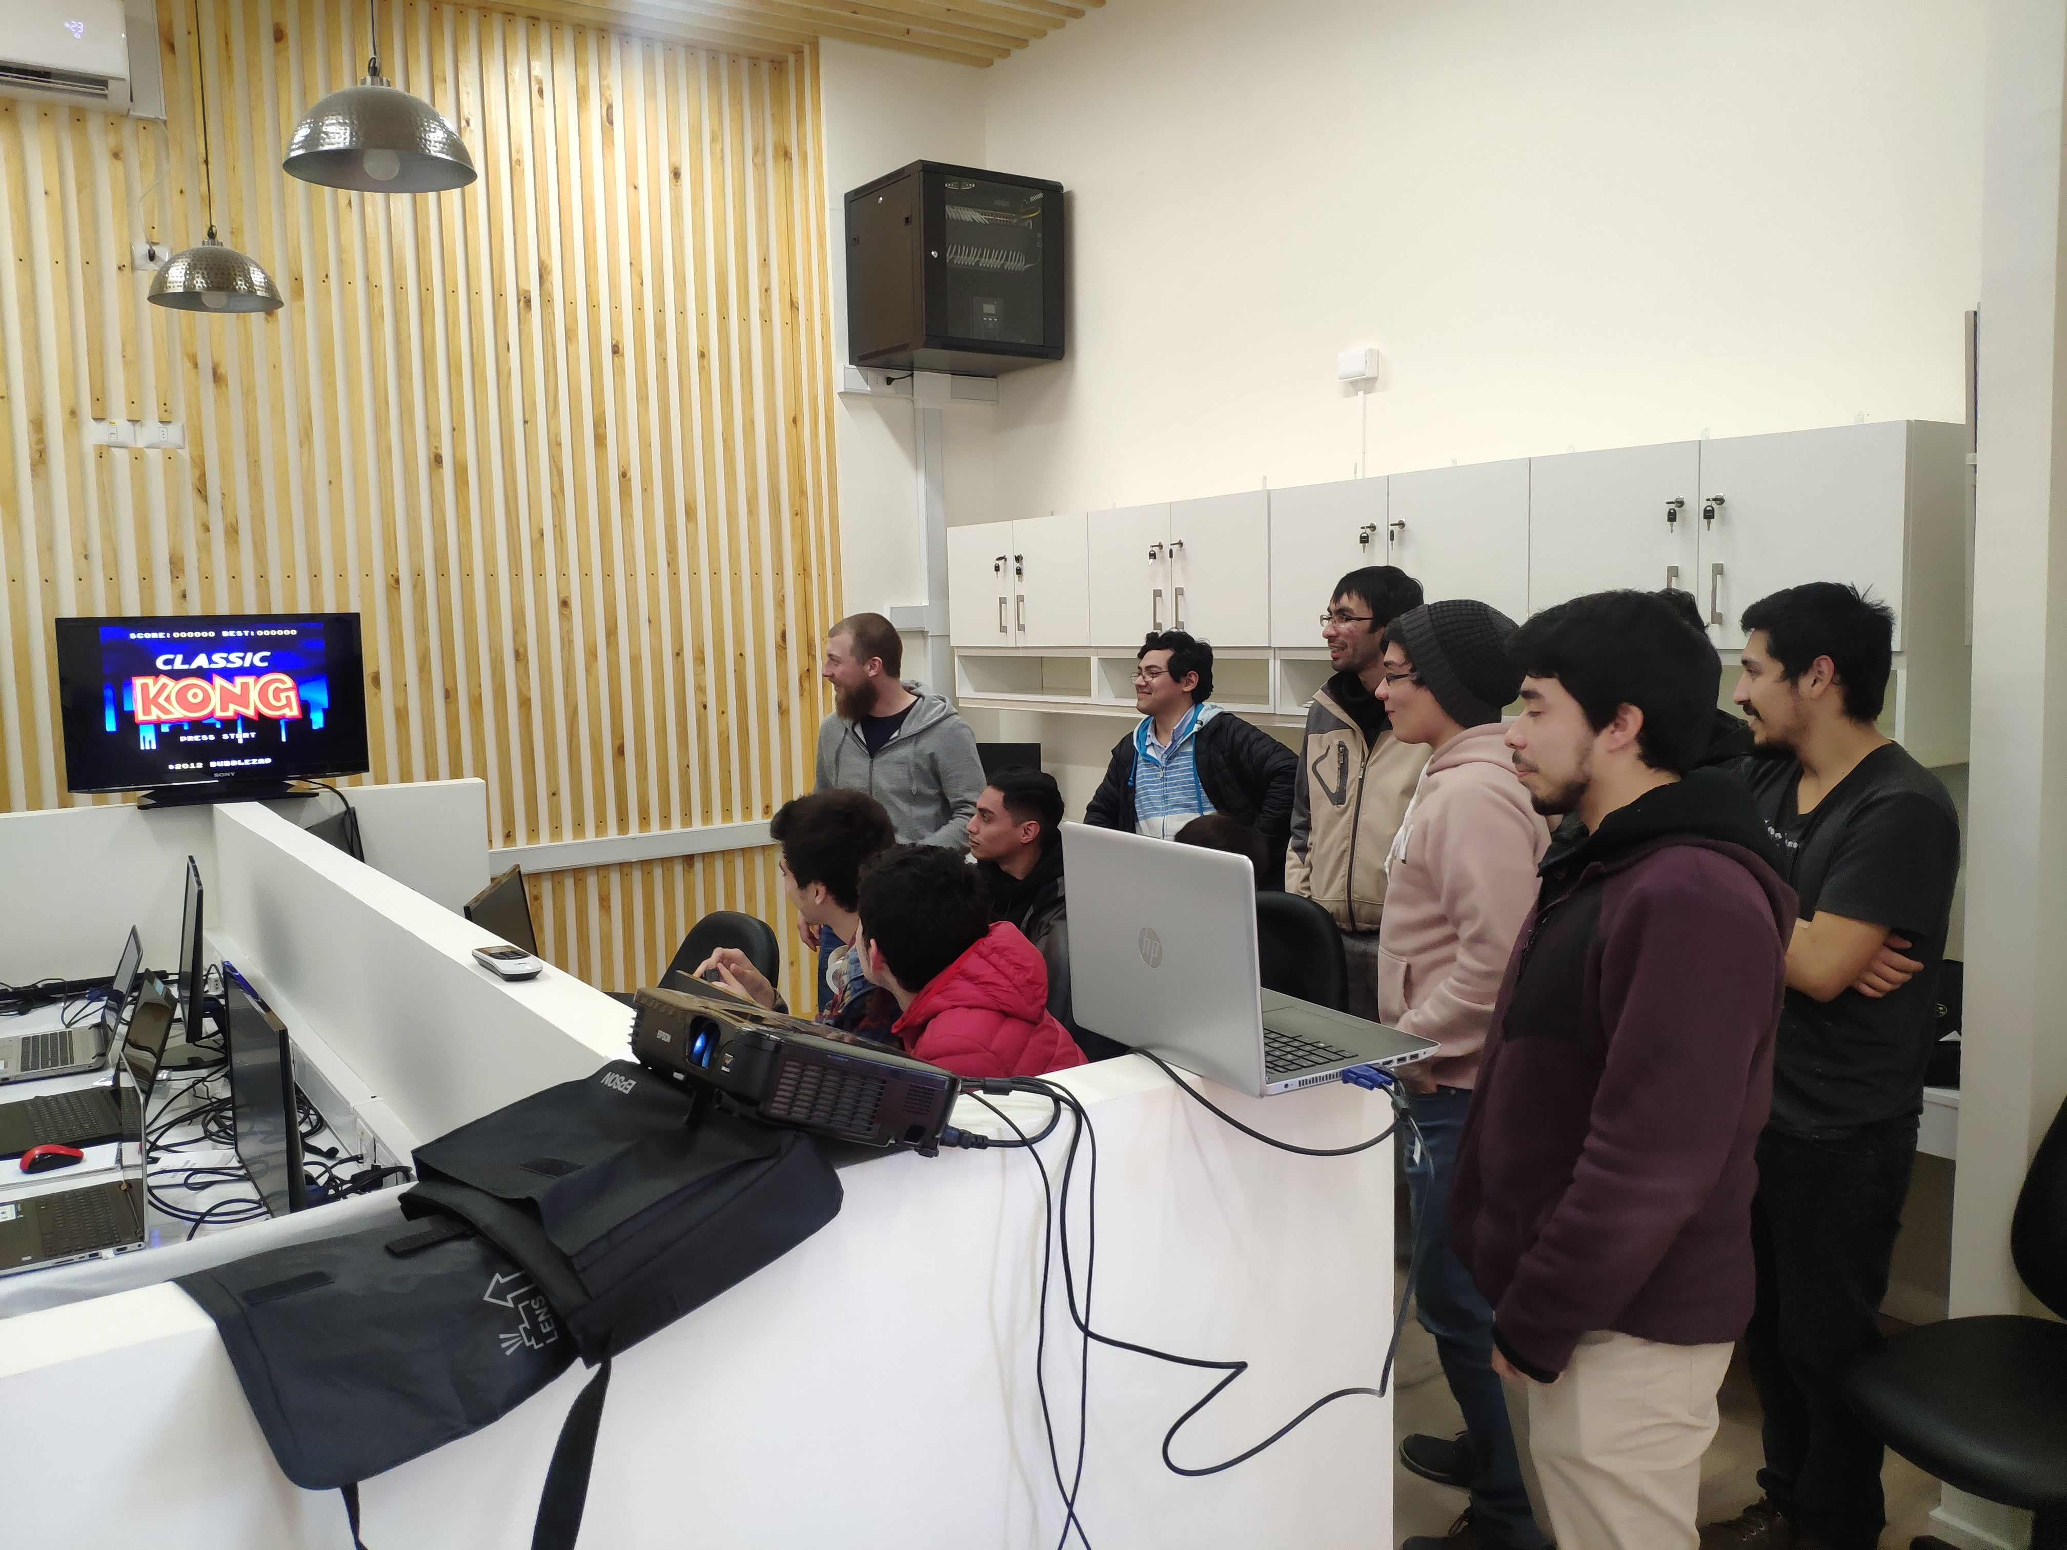
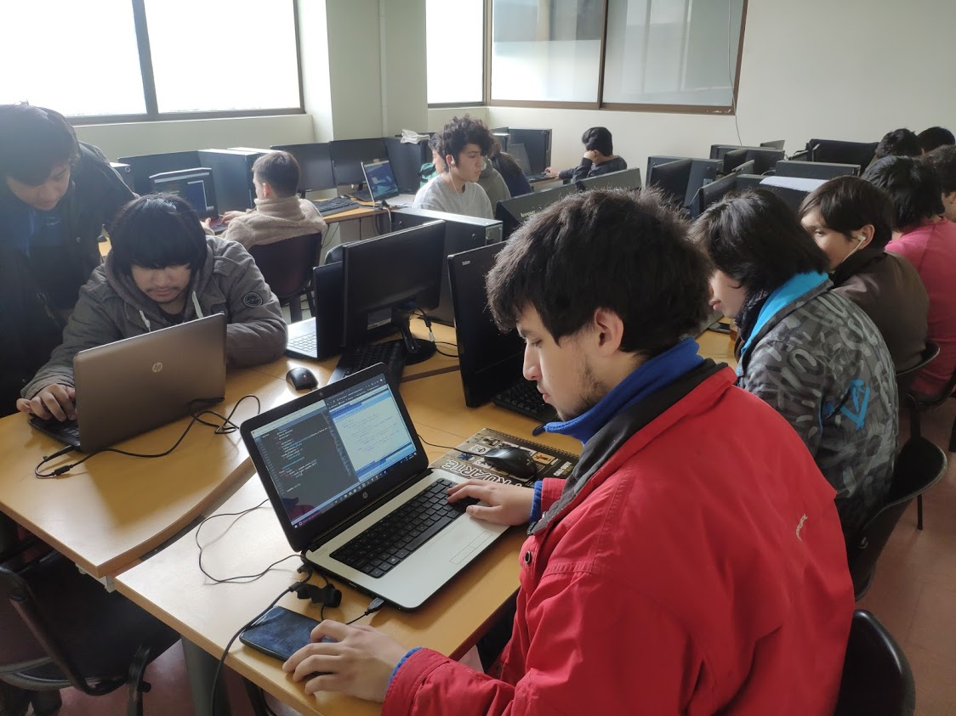
ESPACIOS DE LA CARRERA:

Slide 7
ESTOS SERÁN TUS PROFESORES:
Raúl Arredondo Flores
Luis Muñoz Jaramillo
Elson Stuardo Rojas
Joel Torres Carrasco
Cristian Vallejos Vega

Slide 8
INVESTIGACIONES:
Ramírez, J., Arredondo, R., Vallejos, C. (2018). Reparación Compatible en Data Warehouses Inconsistentes. Revista Cubana de Ciencias Informáticas, 12(2), 15-29.
Arredondo, R., & Muñoz, L. (2017). Reparación de Data Warehouses con sentido semántico. Revista Cubana de Ciencias Informáticas, 11(2), 73-86.
Caniupan, M., Vaisman, A., & Arredondo, R. (2015). Efficient repair of dimension hierarchies under inconsistent reclassification. Data & Knowledge Engineering, 95, 1-22.
X Congreso Internacional de Telecomunicaciones, Autor: "Sistemas de Control de Comunicaciones Microcontrolados", Valdivia (2002).
XVI Congreso Chileno de Educación en Ingeniería, Autor: "Plataformas de Enseñanzas Microcontroladas", Vadivia (2002).
Vallejos, C., Caniupán, M., Gutiérrez, G. (2018). Compact Data Structures to Represent and Query Data Warehouses into Main Memory. IEEE Latin America Transactions, 17(9), 2328-2335.

Slide 9
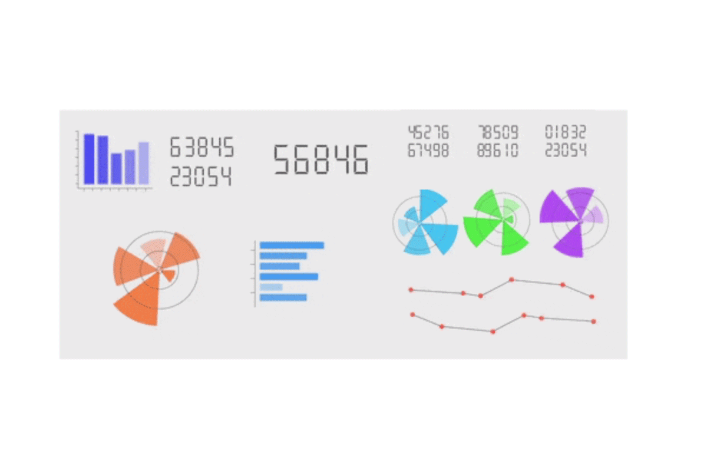
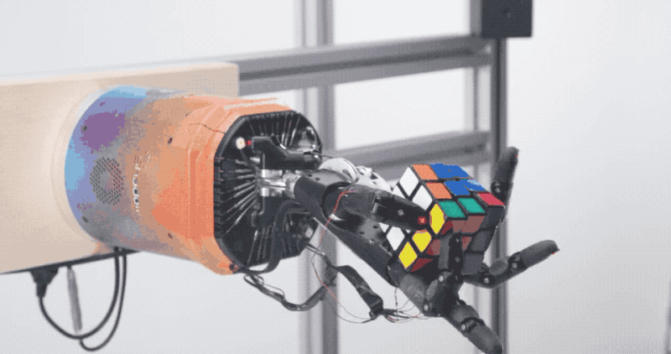
PROYECTOS:
Big Data y Data Science:
Repositorio de datos para la toma de decisiones en la industria salmonera
FABLAB:
Brazo robótico para personas con discapacidad motora

Slide 10
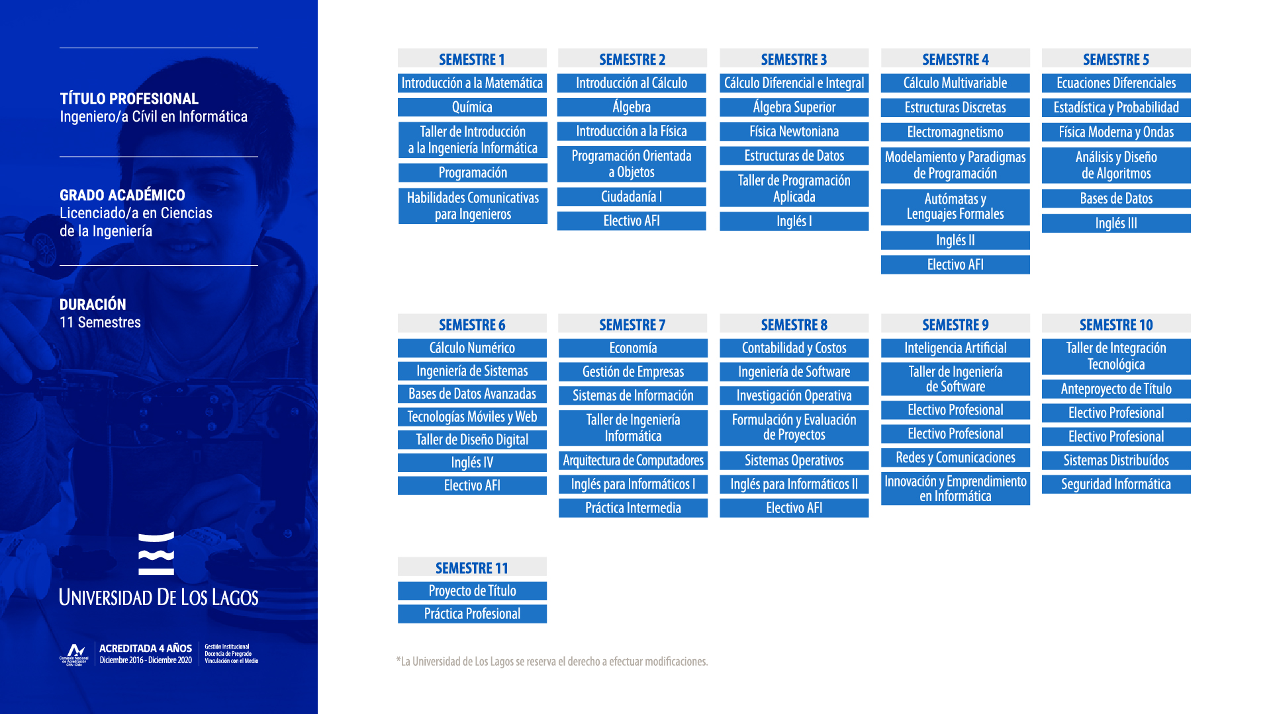

Slide 11
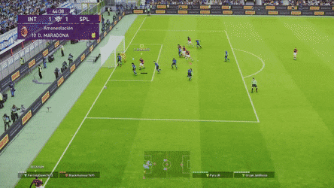
INTELIGENCIA ARTIFICIAL PARA VIDEOJUEGOS

Slide 12
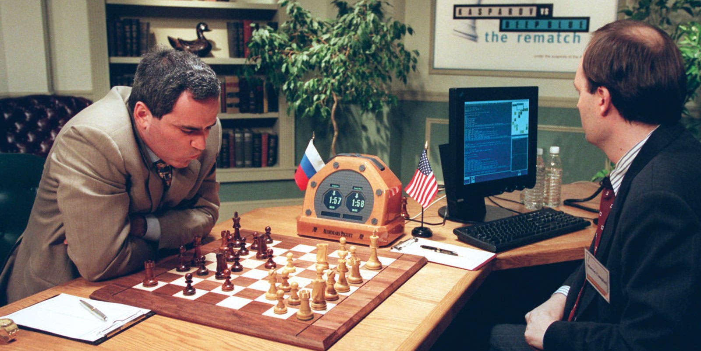
INTELIGENCIA ARTIFICIAL PARA VIDEOJUEGOS

Slide 13
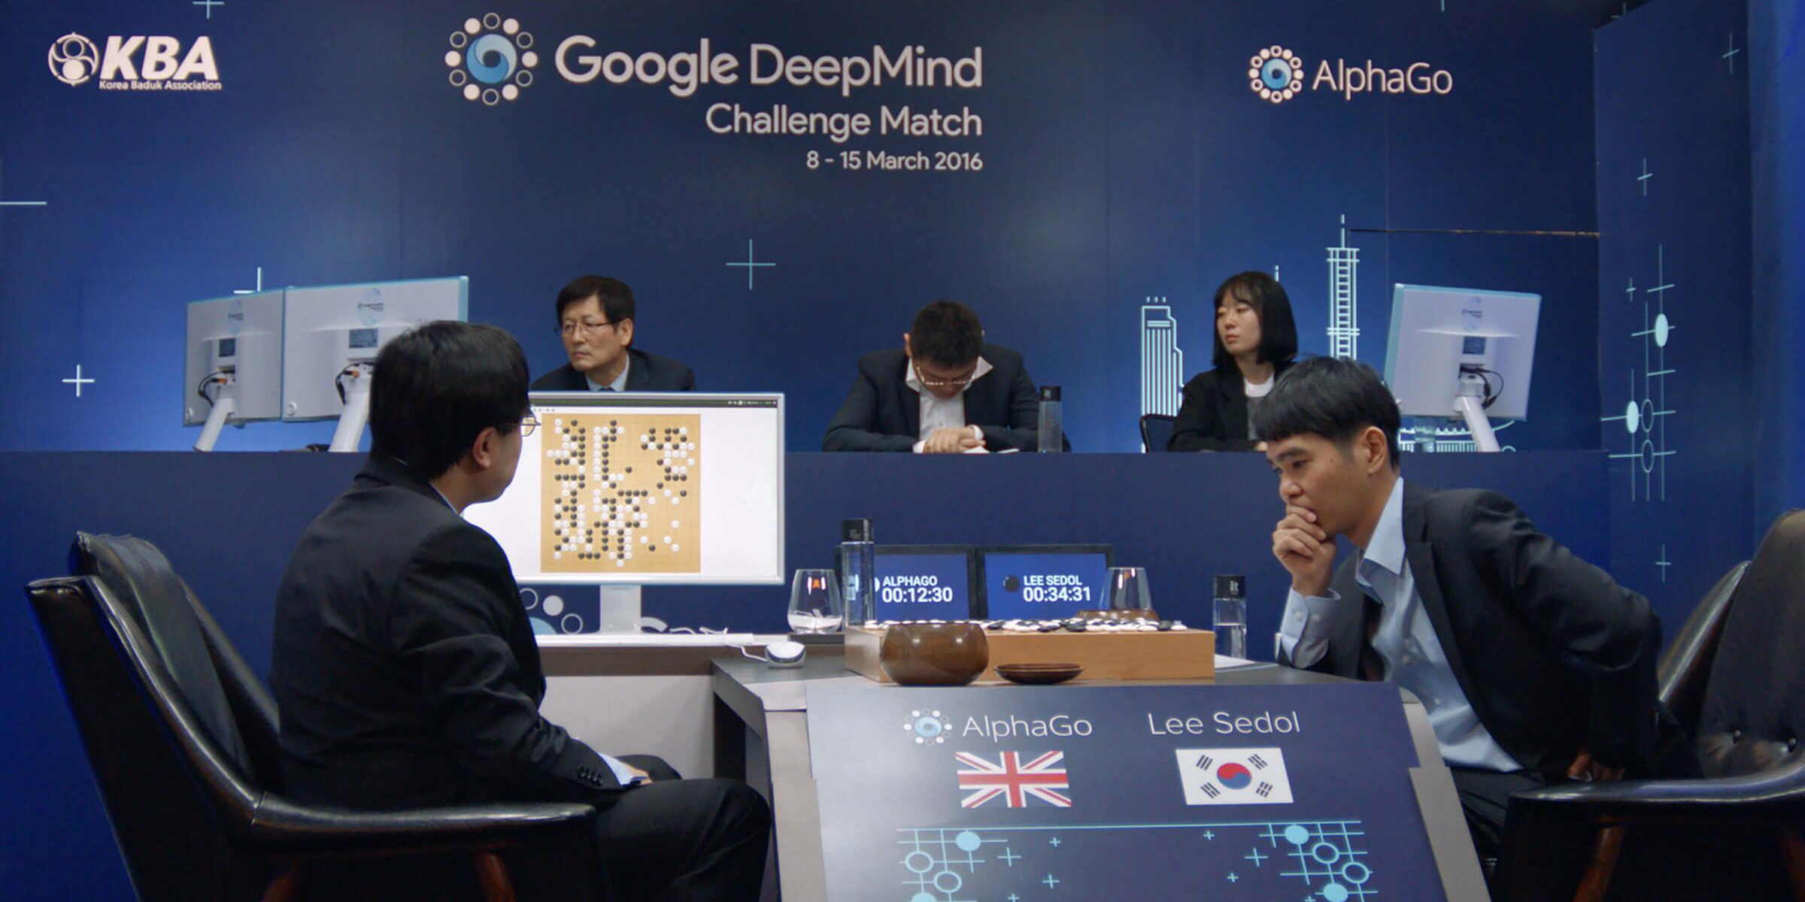
INTELIGENCIA ARTIFICIAL PARA VIDEOJUEGOS

Slide 14
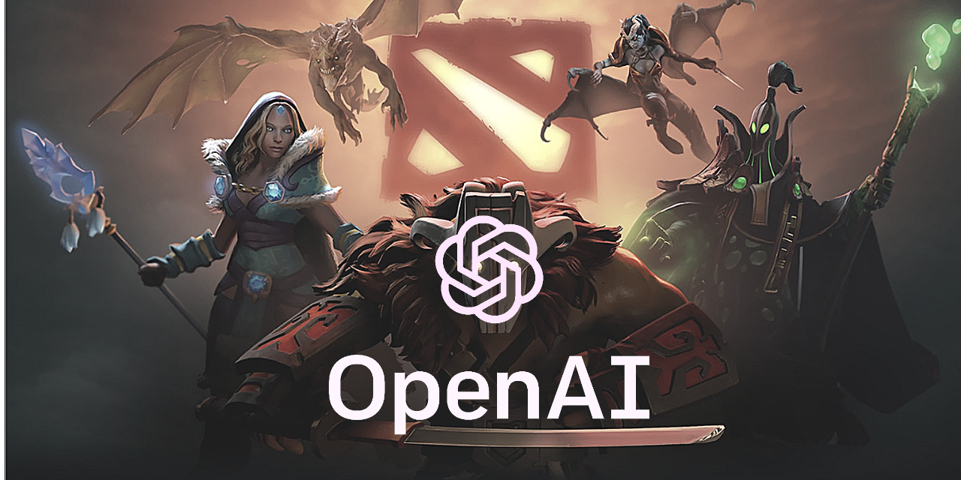
INTELIGENCIA ARTIFICIAL PARA VIDEOJUEGOS

Slide 15
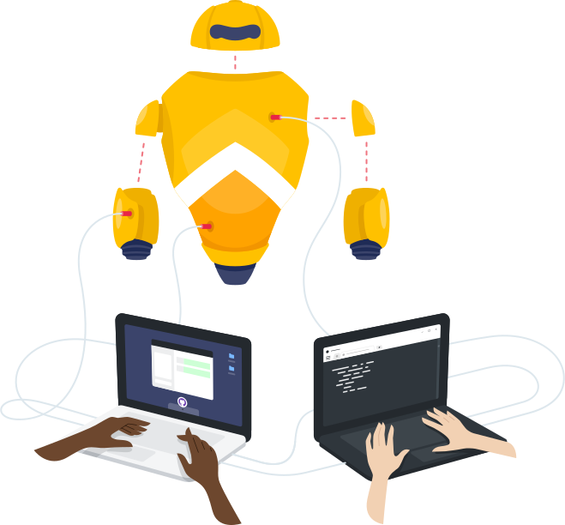
INTELIGENCIA ARTIFICIAL PARA VIDEOJUEGOS
INSTRUCCIONES
Instale Python en su computador https://www.python.org/downloads/
Instale la Librería PyGame
https://www.pygame.org/wiki/GettingStarted
Descargue los archivos desde
https://github.com/profeJoel/IA_game

